Slide 1
大学生人力资源开发平台

Slide 2
商业模式
以大学生兼职为切入点，聚合大学生资源，为企业提供兼职招聘、校园市场拓展服务。
学生 530万 企业 17万 城市 30个 高校 2100所 上岗人次 1100万

Slide 3
市场规模
百亿
3000万
千亿
兼职市场
在校大学生
消费市场
提升用工效率，降低约30%人力成本
零成本参与兼职实践、创新创业
从大学生自身角度出发解决就业问题
大学生人均消费8000元/年以上
大学生既是消费者，又是销售者

Slide 4
盈利模式
企业人事外包
产品分成
VIP会员业务
兼职保险
预付工资
毛利润：20%
招聘、管理、兼职保险、预支工资
家乐福、滴滴、饿了么、ofo...
毛利润10%
上万楼主助力宣传推广
消费可持续、可迁移

Slide 5
项目优势
用户精准
每栋宿舍20%占有率，用户获取成本低至1元
全国规模
30个城市、2000余所高校落地能力，企业服务有保障
行业领先
稳定发展十年，与高校、银行、运营商有较为深入的合作，剩者为王

Slide 6
团队介绍
徐 丹
曾 帅
尹啸天
COO
CTO
CEO
中国银联四川分公司助理总经理
艾普集团大客户总监
擅长公关
微信测试团队技术骨干
七年移动互联网产品开发经验
擅长技术
专注大学生人力资源开发十年
全国300余所高校演讲经历
擅长运营

Slide 7
融资情况
天使轮
A 轮
B 轮
知卓资本
易翎资本
牛X资本
…
易一天使

Slide 8
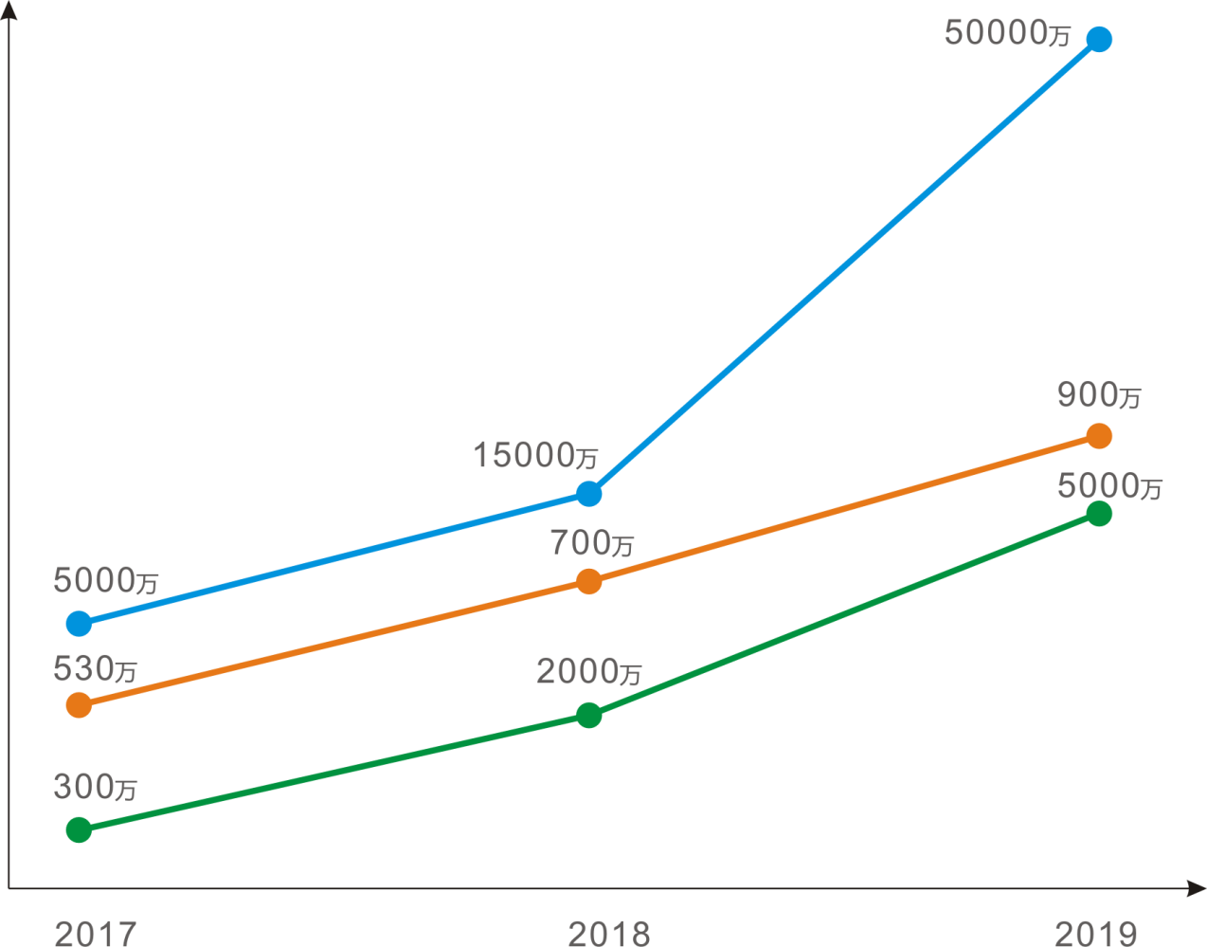
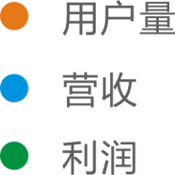
发展预期
30000万
10000万
2500万
1500万

Slide 9
让青春更有价值！

